Slide 1


基于JavaEE的中小学智慧教学管理系统的设计与实现
报告人：许伟聪
指导老师：沈炎斌

Slide 2

01
选题意义
02
使用技术
03
任务进展
04
后续工作

Slide 3
01
选题意义
本段落描述在本次毕业设计中的选题的目的和意义

Slide 4
项目背景：教学管理系统是各种学校主要的日常管理工作之一，智慧教学管理系统涉及到学校，系，老师，家长，学生等诸多方面的内容。随着计算机行业的不断发展，计算机技术的不断进步，越来越多的学校会选择用专门的软件来管理学生的情况。以及在新冠疫情的冲击下，学校和学生线上交流的方式变得更多起来。有个好的智慧教学平台，即使在疫情期间，老师能更好的监督学生学习，学生也能更好地配合老师的教学进度。家长也可以通过教学平台得到孩子在学校的表现。智慧教学系统对学校，学生，家长都是一个很好的选择。

Slide 5
模块分类
(1)用户模块：该系统分为学校管理员，学生，老师，学生家长这四个角色，学校管理员具有所有的权限。一个老师对应多个学生和多个班级。一个学生对应一个班级，多个老师和最多两个家长。一个家长对应一个学生。
(2)题库模块：该模块由老师负责发布题目和答案，学生负责填写，填写结果通过系统自动校对。
(3)考试模块：该模块由老师发布试卷和限定考试时间。学生在规定时间内进入，超过时间则不可进入。学生负责填写题目答案。考试结束前可以提前上交，上交之后由老师负责批改。
(4)交流模块：该模块可供所有角色使用，进行实时对话，方便业务的交流。
(5)管理模块：管理员可以查看所有信息。老师可以修改自己的信息和查看学生的信息。学生可以修改和查看自己的信息。家长可以查看学生信息。

Slide 6
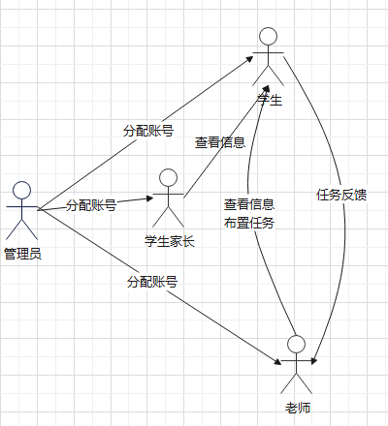
用户模块

Slide 7
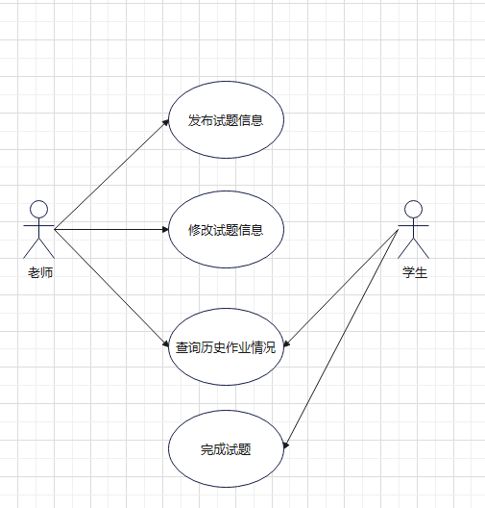
题库模块

Slide 8
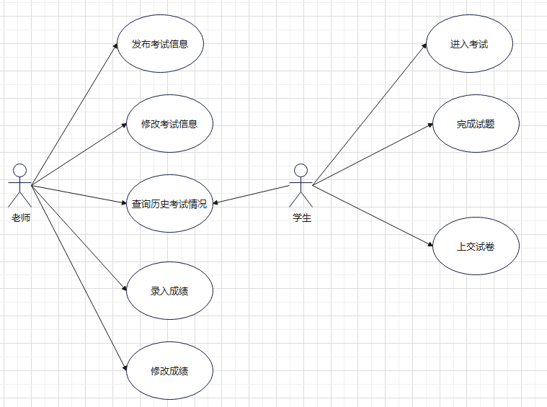
考试模块

Slide 9
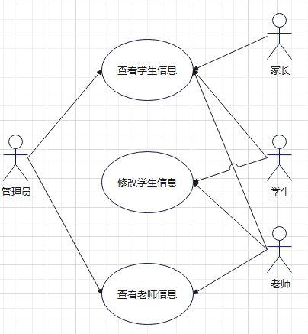
管理模块

Slide 10
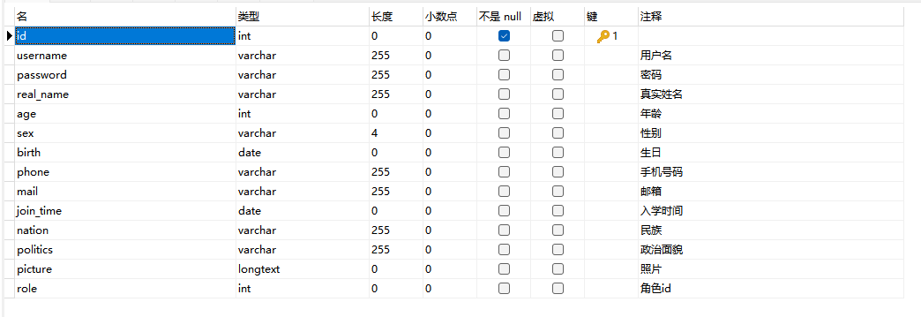
数据库设计
user表

Slide 11
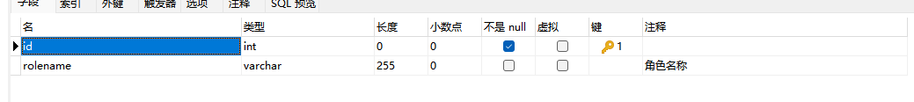
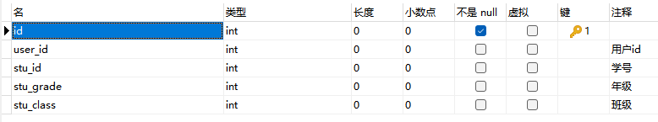
数据库设计
role表
student表

Slide 12
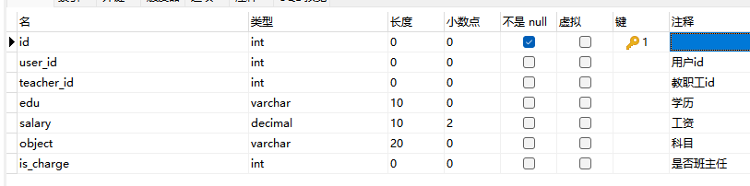
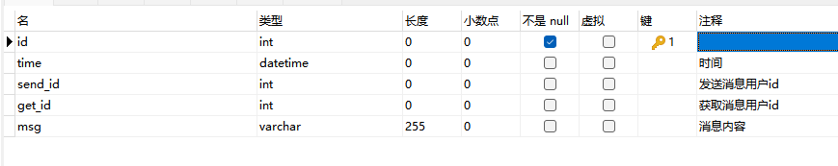
数据库设计
teacher表
chat表

Slide 13
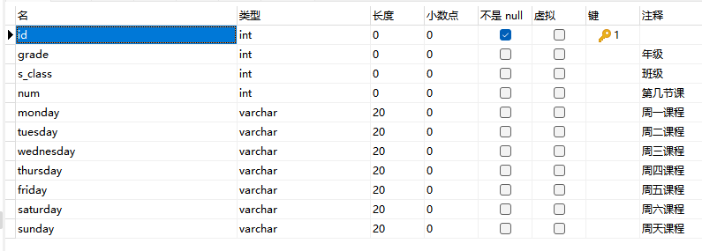
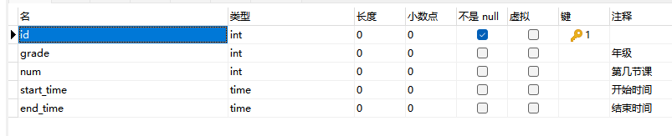
数据库设计
course_schedule表
course_time表

Slide 14
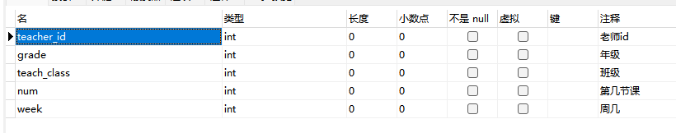
数据库设计
course_teacher表

Slide 15
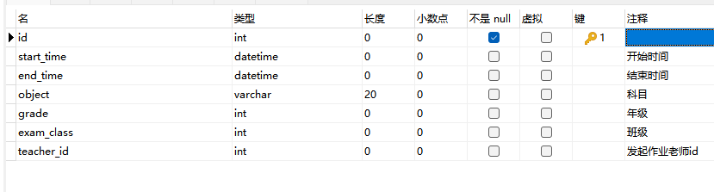
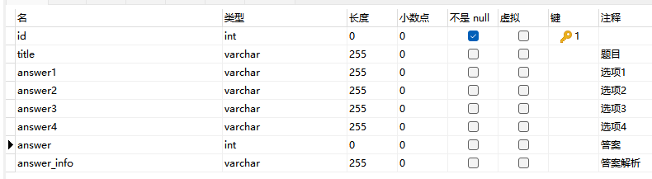
数据库设计
work_info表
work_info表

Slide 16
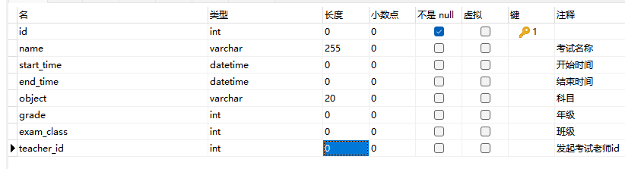
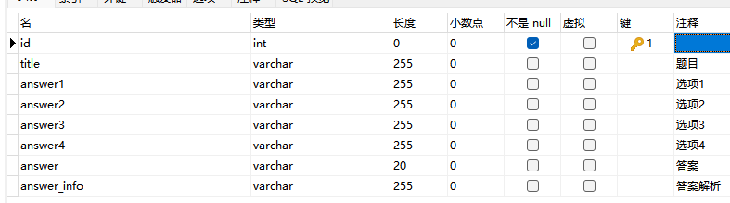
数据库设计
exam_info表
exam_question表

Slide 17
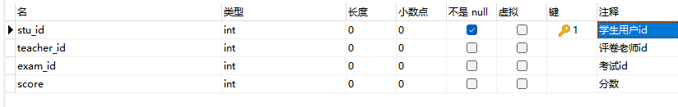
数据库设计
exam_score表

Slide 18
数据库设计
course_teacher表

Slide 19
02
使用技术
本段落描述在本次毕业设计中主要使用的技术，以及各种技术的优点和使用理由

Slide 20
开发技术
LayUI
JavaEE
Spring Boot
MySQL
Mybatis
1
2
3
4
5
layui属于轻量级框架，简单美观。适用于开发后端模式，它在服务端页面上有非常好的效果。
JavaEE是一套全新的技术架构，JavaEE包含了很多组件，可以对应用系统的开发及部署进行简化和规范化，从而提高应用系统的可复用性和安全性等。
Spring Boot框架的核心就是自动配置,如果默认配置不能满足需求，我们还可以替换掉自动配置类，使用我们自己的配置。
MySQL是一款安全、跨平台、高效的，并与 PHP、Java 等主流编程语言紧密结合的数据库系统。
MyBatis 是一款优秀的持久层框架，它支持定制化 SQL、存储过程以及高级映射。MyBatis 避免了几乎所有的 JDBC 代码和手动设置参数以及获取结果集。

Slide 21




开发工具
Mysql
IDEA
HbuilderX
Navicat

Slide 22
03
任务进展
本段落描述在本次中期答辩之前毕业设计的进行状况

Slide 23

登录

Slide 24
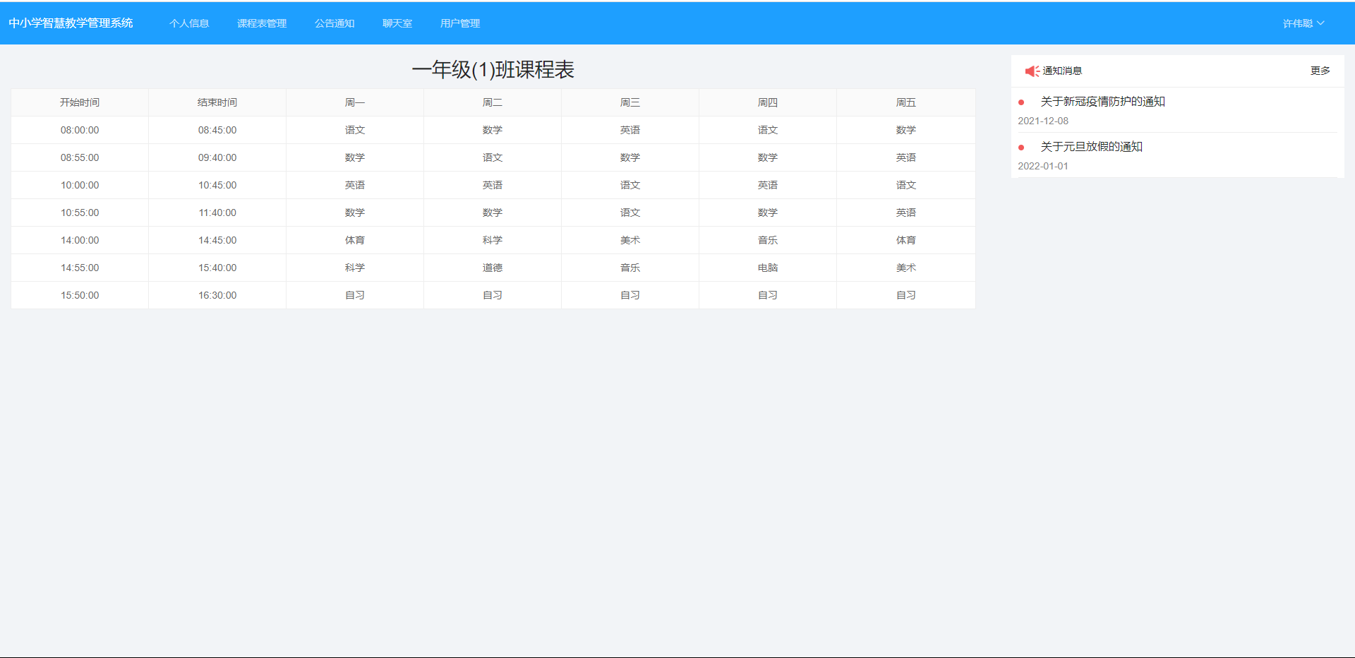
首页

Slide 25
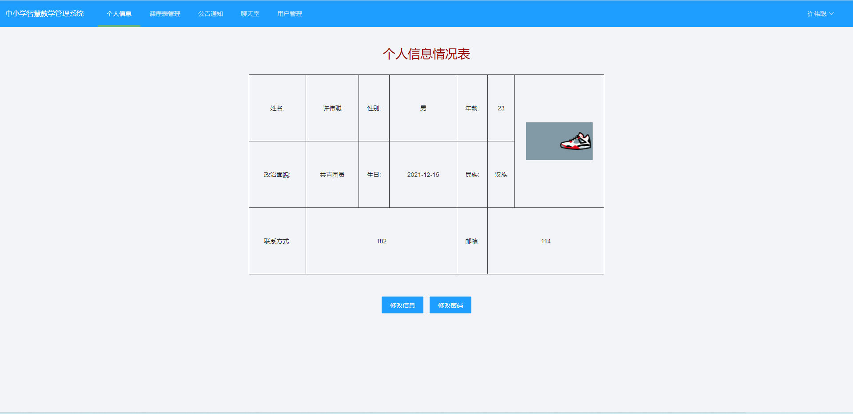
个人信息

Slide 26
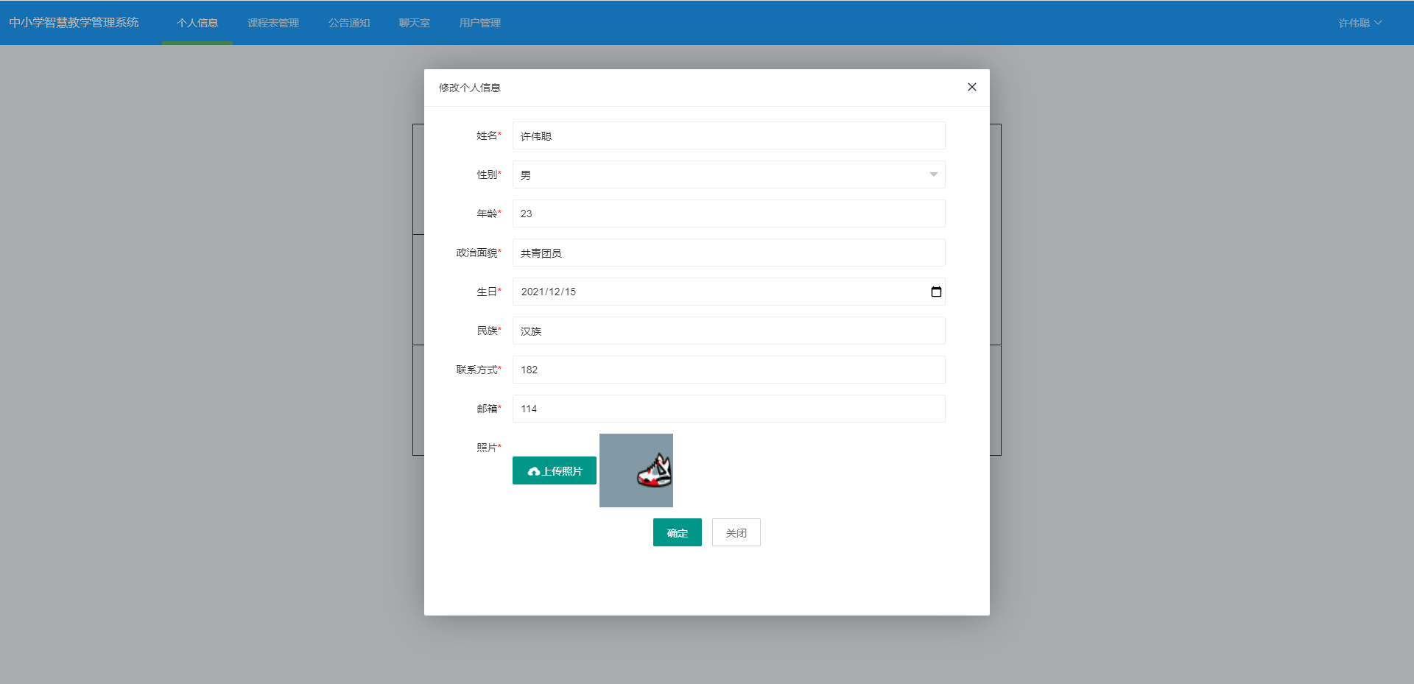
修改个人信息

Slide 27
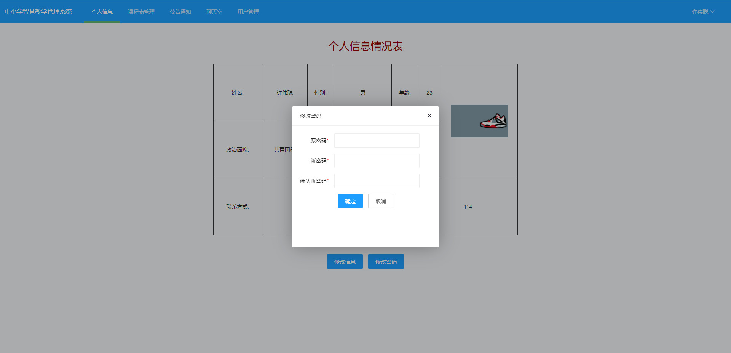
修改密码

Slide 28
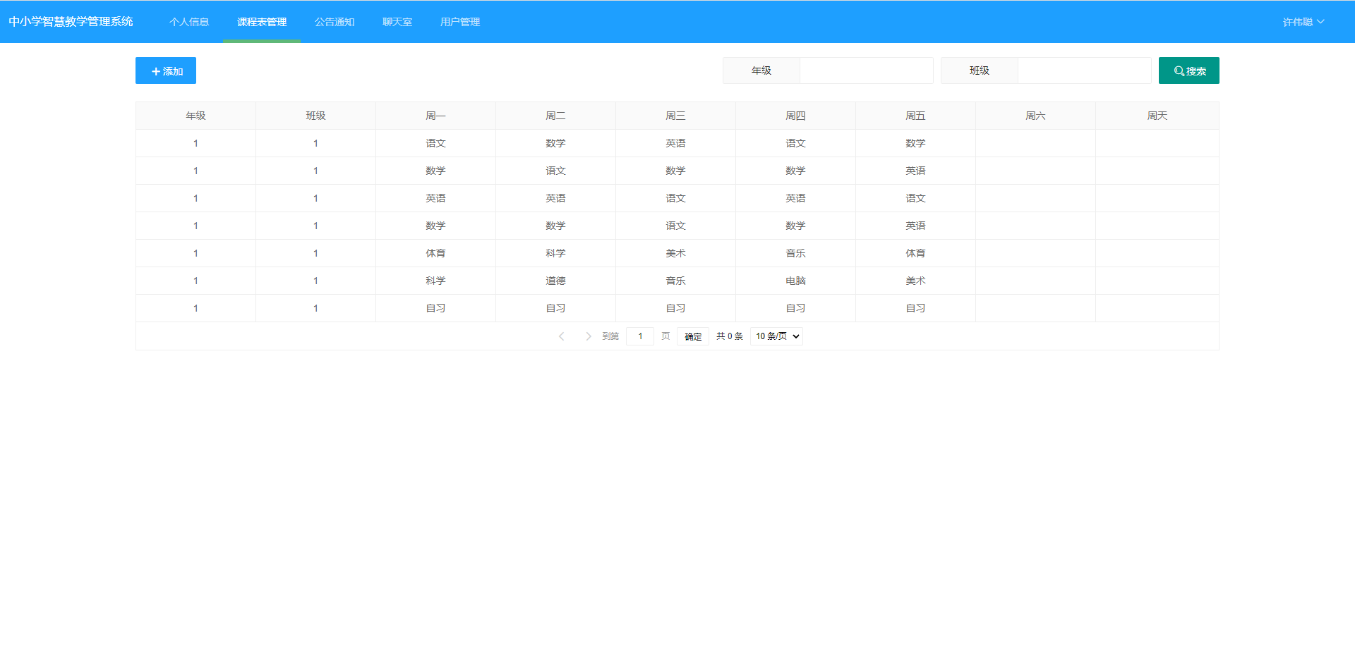
课程表管理

Slide 29
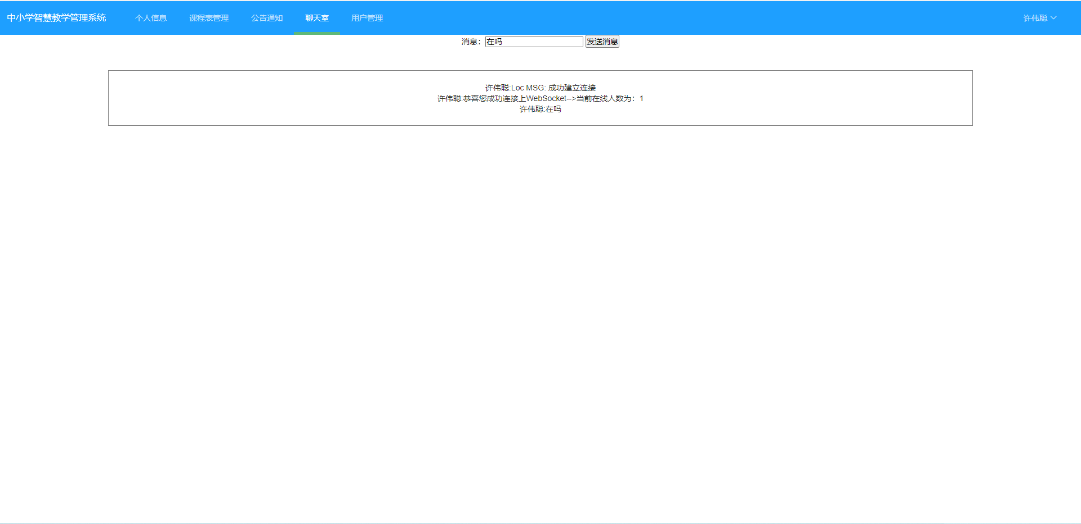
聊天室

Slide 30
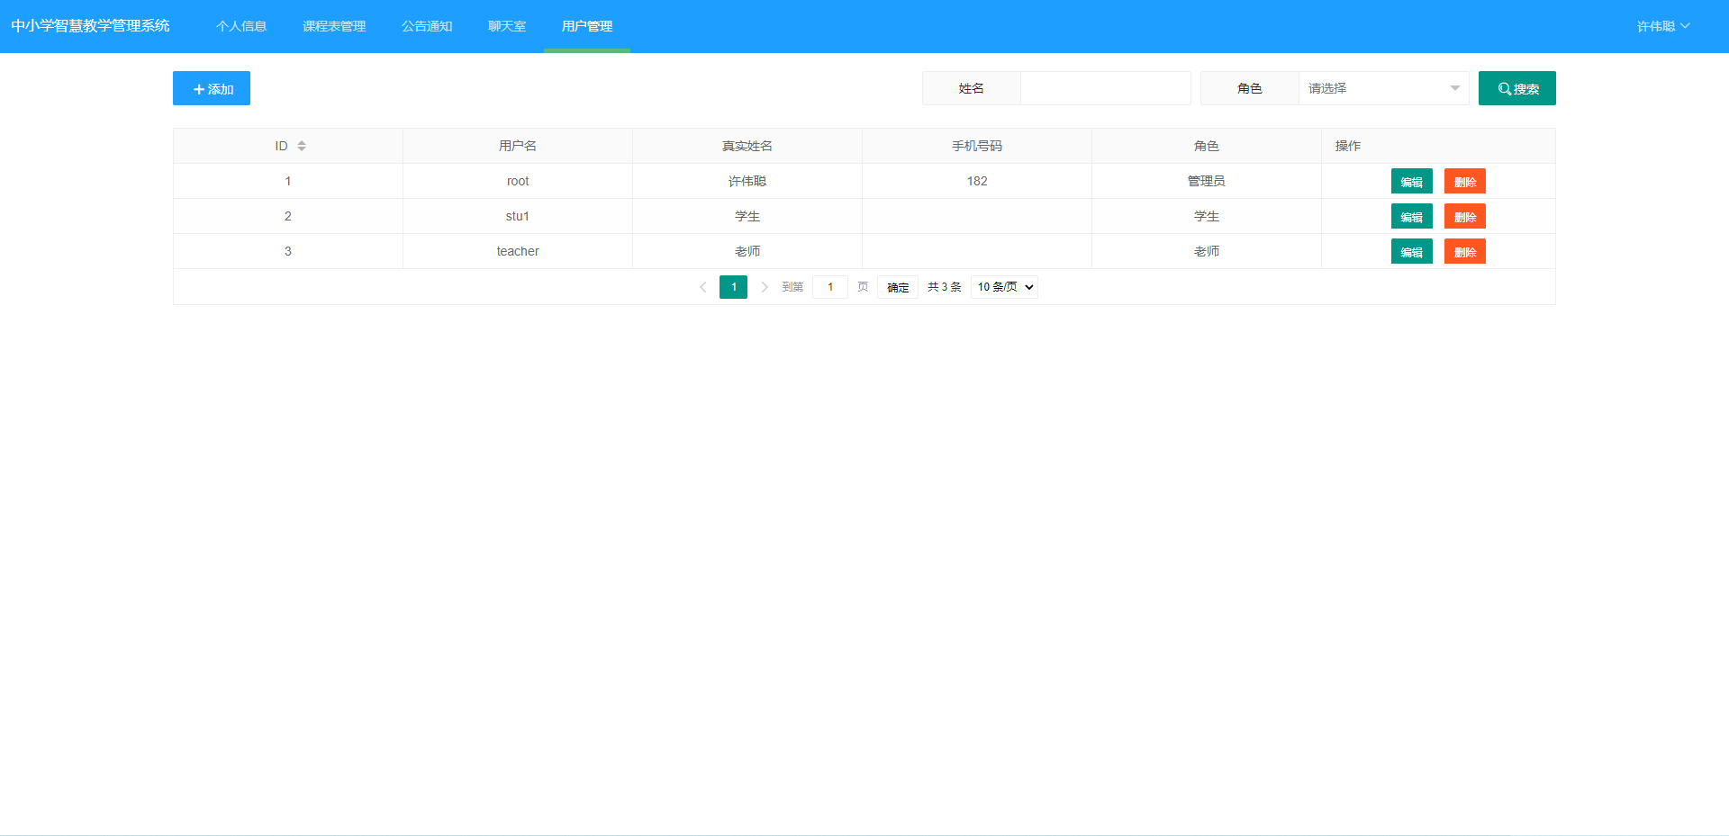
用户管理

Slide 31
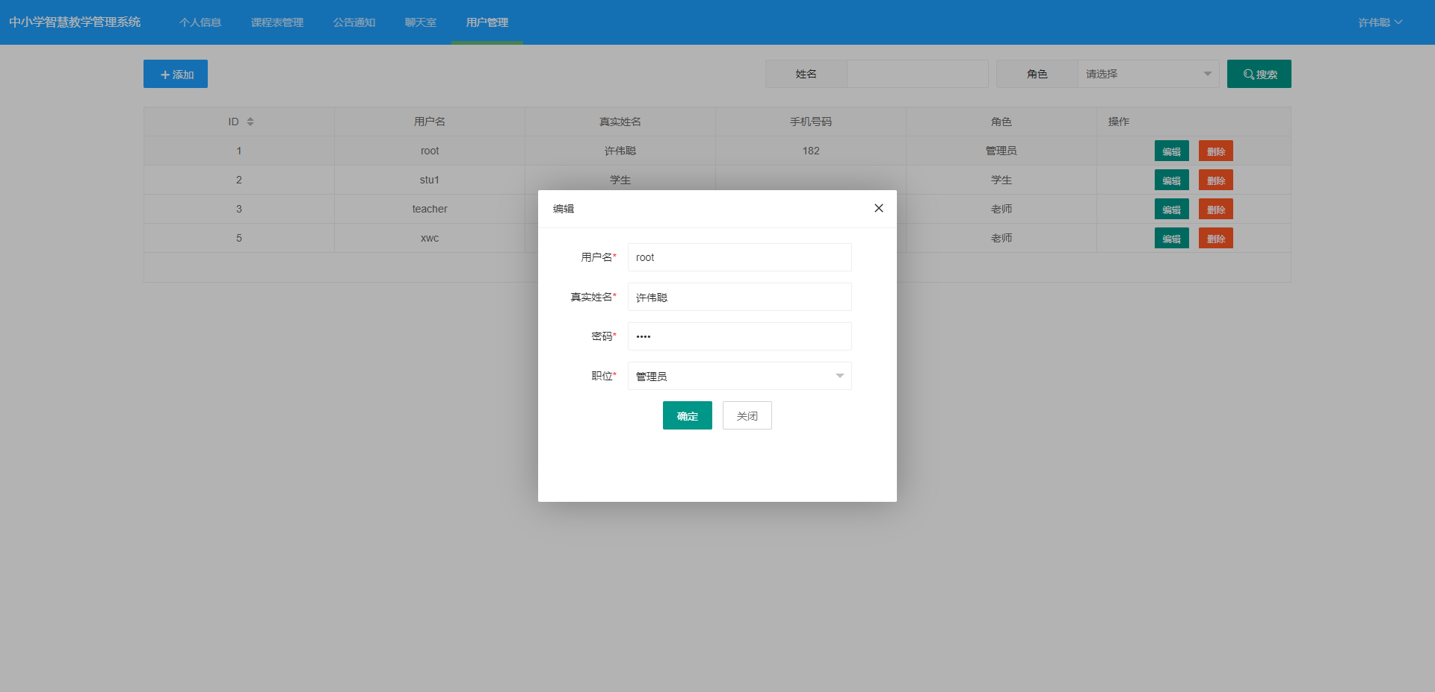
编辑用户

Slide 32
04
后续工作
本段落描述接下来的工作安排以及需要完成的主要功能

Slide 33
完善聊天室
完善用户功能
完成考试和题库模块
明细角色的功能
继续了解关于websocket的有关知识，完成聊天室更多的功能。
继续添加用户菜单以及功能。老师有布置作业，安排考试等；学生有完成作业，进行考试等；学生家长有查看公告，查看学生成绩等。
完成老师布置考试开始时间，结束时间，试题发布，评分等操作。学生需要按时完成考试内容，并提交答案等操作。
模块开发完之后，设置角色只能进入该角色对应的页面进行操作。

Slide 34
THANK
YOU

Slide 35



layui（谐音：类 UI) 是一套开源的 Web UI 解决方案，采用自身经典的模块化规范，并遵循原生 HTML/CSS/JS 的开发方式，极易上手，拿来即用。他更多的面向后端开发者，具有栅格布局，表格渲染等功能，通过js对网页数据进行操作，展现的页面更加整洁规范。

Slide 36

JavaEE是一套全新的技术架构，与传统的应用开发完全不同。JavaEE包含了很多组件，可以对应用系统的开发及部署进行简化和规范化，从而提高应用系统的可复用性和安全性等。
JavaEE使用分层模型，把应用逻辑根据功能划分组件和层次，本次毕设对项目的分层结构是：数据访问层（dao），服务层(service),控制层(controller)

Slide 37

（1）遵循“习惯优于配置”的原则，使用Spring Boot只需要很少的配置，大部分的时候我们直接使用默认的配置即可；
（2）项目快速搭建，可以无需配置的自动整合第三方的框架；
（3）可以完全不使用XML配置文件，只需要自动配置和Java Config；
（4）内嵌Servlet容器，降低了对环境的要求，可以使用命令直接执行项目，应用可用jar包执行：java -jar；

Slide 38
MySQL主要用户存储数据，将数据展示给用户。MySQL 数据库可以称得上是目前运行速度最快的 SQL 语言数据库之一。除了具有许多其他数据库所不具备的功能外，MySQL 数据库还是一种完全免费的产品，用户可以直接通过网络下载 MySQL 数据库，而不必支付任何费用。

Slide 39

MyBatis 是一款优秀的持久层框架，它支持定制化 SQL、存储过程以及高级映射。MyBatis 避免了几乎所有的 JDBC 代码和手动设置参数以及获取结果集。MyBatis 可以使用简单的 XML 或注解来配置和映射原生信息，将接口和 Java 的 POJO映射成数据库中的记录。

